Slide 1
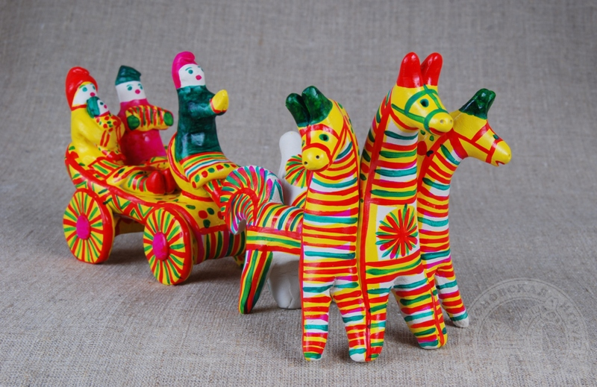
ФИЛИМОНОВСКАЯ ИГРУШКА

Slide 2
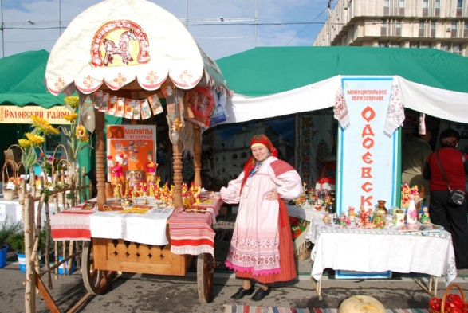
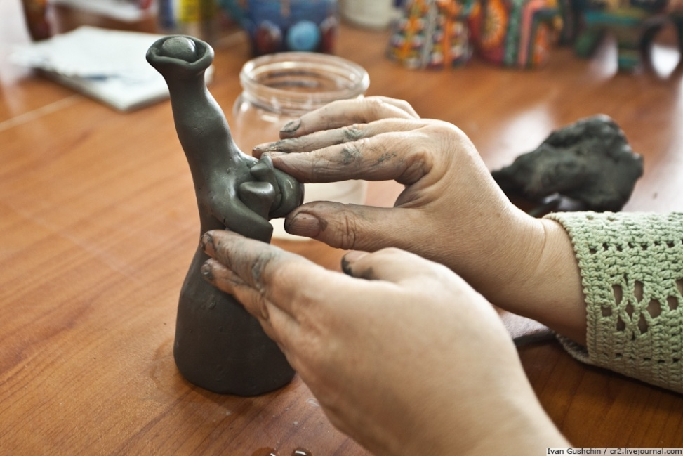
Есть под Тулой деревенька,
Филимоново зовут
И живут там мастерицы,
Что добро в дома несут.

Slide 3
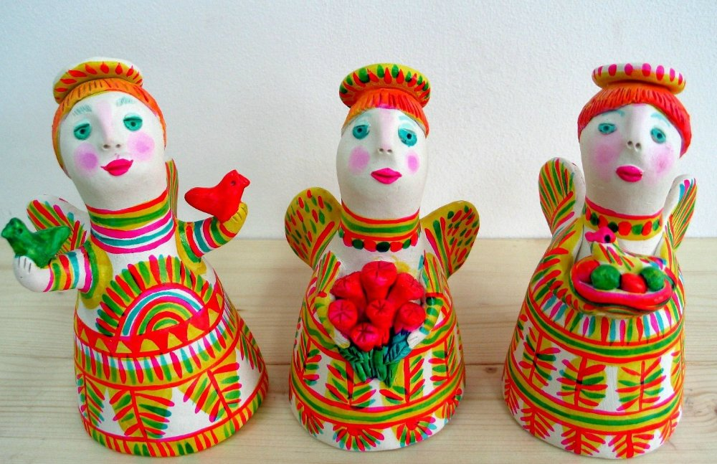
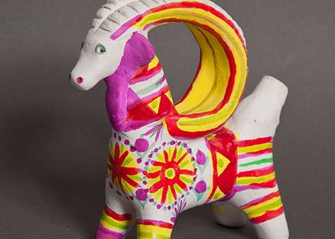
И добро там не простое,
И не злато, серебро
Филимоновской игрушкой
Называется оно

Slide 4
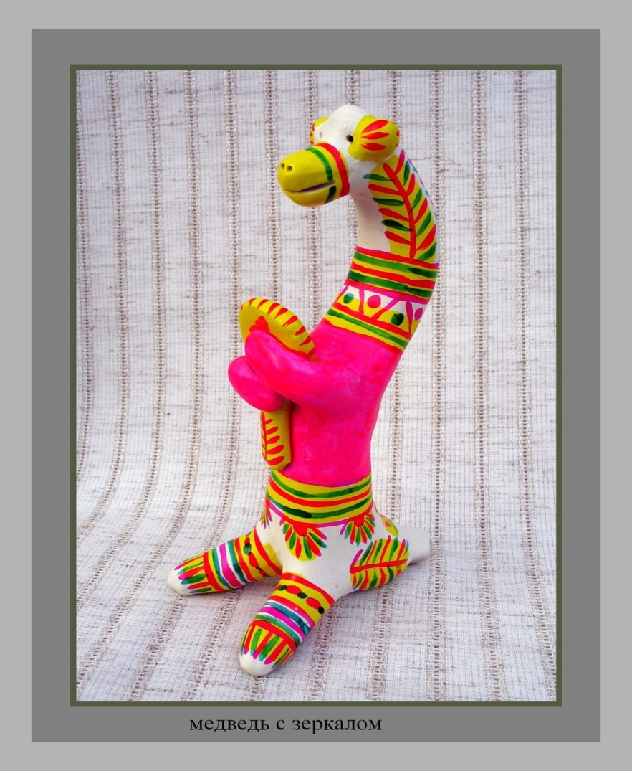
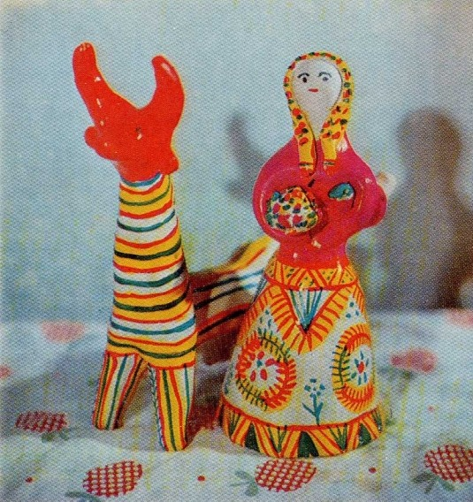
Сильно вытянуты шеи
И корова, как жираф,
И медведь, что Змей Горыныч
Только это просто так

Slide 5
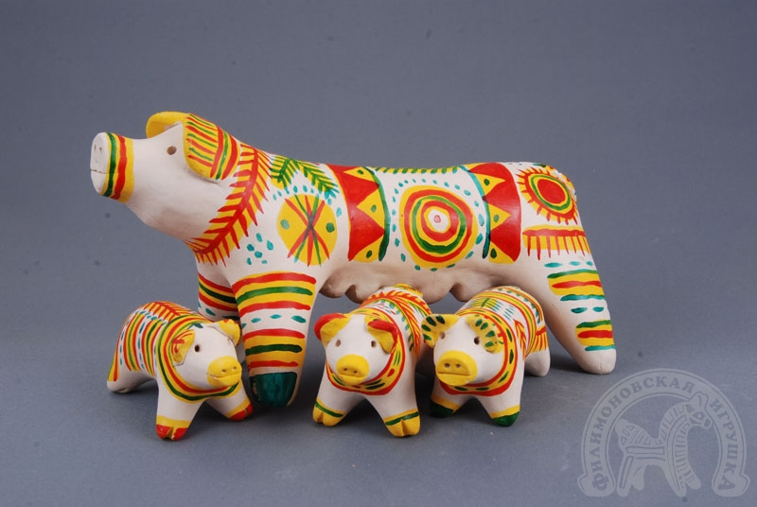
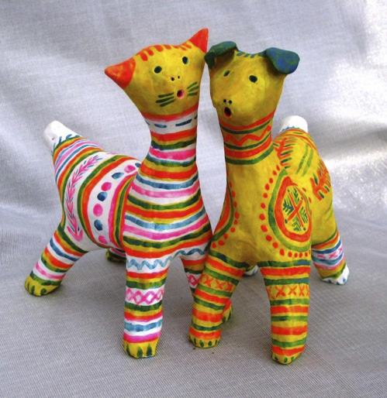
Чтобы звери, птицы, кони,
Барышни, солдаты,
И коровы и медведи
Нравились ребятам

Slide 6
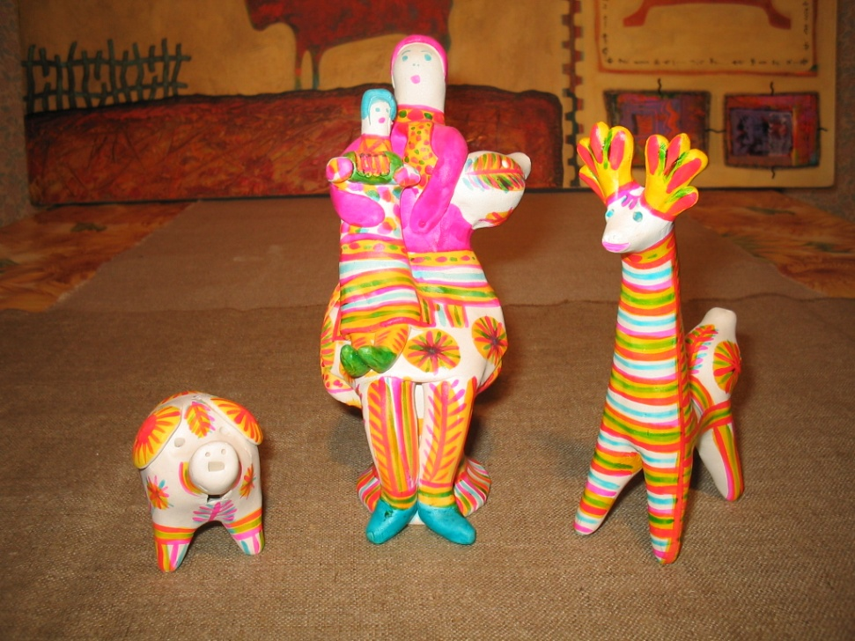
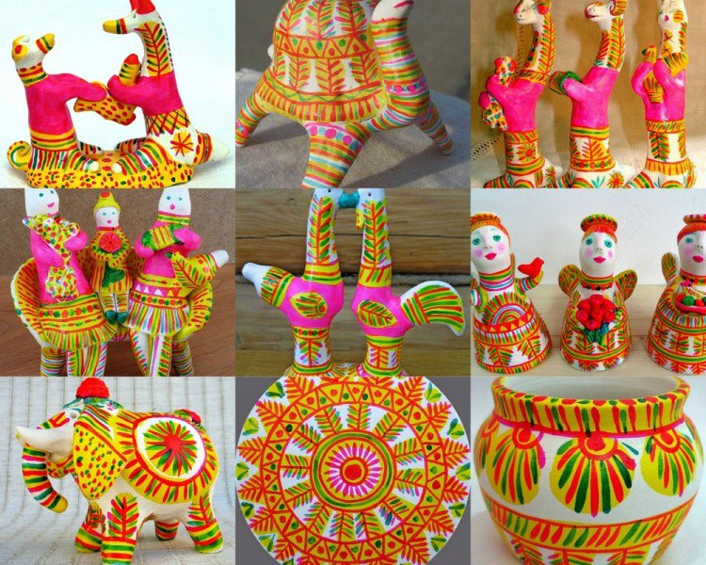
Чтоб добром и красотою сердце согревало
И чтоб сказка никогда
Нас не покидала.

